Slide 1
Novověké otrokářství
Haspeklová, Ševelová, Škabroudová, Tupá

Slide 2
Zdroje
KŘÍŽOVÁ, Markéta, 2013. Otroctví v novém světě od 15. do 19. století. Online. Nakladatelství Lidové noviny. ISBN 978-80-7422-236-8. Dostupné z: https://dl1.cuni.cz/pluginfile.php/886426/mod_resource/content/1/Otroctv%C3%AD_72dpi-1-188.pdf, https://dl1.cuni.cz/pluginfile.php/886427/mod_resource/content/1/Otroctv%C3%AD_72dpi-189-350.pdf
https://historyguild.org/how-war-with-spain-created-the-dutch-colonial-empire/
https://natmus.dk/historisk-viden/temaer/danmarks-kolonier/dansk-vestindien/
https://danmarkshistorien.dk/vis/materiale/de-dansk-vestindiske-oeer-efter-1917
https://www.britannica.com/place/Lost-Colony
https://www.britannica.com/topic/American-colonies
https://www.battlefields.org/learn/articles/slavery-in-the-colonies
https://www.liverpoolmuseums.org.uk/archaeologyofslavery/slavery-caribbean
https://www.bbc.com/news/world-us-canada-52992795

Slide 3
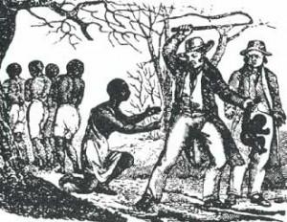
Otroctví
Dědičné zbavení lidského jedince všech práv i možnosti rozhodovat o sobě sama
Sociální smrt: Otrok má formálně postavení nástroje, věci, kterou je možné prodat, zastavit, zlikvidovat
CH. L. Montesquieu: „Otroctví v pravém slova smyslu je právní vlastnictví, které má jeden člověk nad druhým, takže je absolutním pánem jeho života i majetku.“
John Locke: „ Otroctví je pokračování válečného stavu mezi zákonným dobyvatelem a zajatcem“.
Otrok se nikdy nezařadil do společnosti
Upírání lidství: zvláštní oděv, nahota, tetování, vypalování znamení, brutální tělesné tresty, zdůrazňování méněcennosti

Slide 4
Klasifikace společností ve vztahu k otroctví
Otrokářské společnosti: otroctví důležité pro hospodářské přežití a pro sebeidentifikaci obyvatel
vztah pán – otrok základem společenské struktury
Tyto společnosti existenčně závisely na otrokářské práci
antické Řecko a Řím, evropské kolonie v karibské oblasti v 15. až 19. století, Brazílie v 15. až 19. století, jih dnešních Spojených států v 18. až 19. století.
X
Společnosti s otroky:
vztah pán – otrok existoval vedle mnoha dalších forem pracovněprávních vztahů
Pro tyto společnosti je otroctví legální a samozřejmé
středověká Evropa, evropské metropole v novověku

Slide 5
Historie otroctví
Otrok v Antice: válečný zajatec, válečná kořist (příznak slabosti otroka)
Aristotelovy spisy
velký vliv na středověké a novověké chápání otroctví
Otroctví považoval za přirozenou součást světa
"přirozené otroctví" splývá s obrazem barbara - přirozený důsledek intelektuální a morální nedostatečnosti
Křesťanská církev:
Přirozené přijetí otroctví
otroctví je trest za hřích, vrozená méněcennost otroků, otroctví vyhrazeno nevěřícím
Přelom starověku a středověku: oslabování otroctví kvůli klesající ceně pracovní síly, nikdy ale nezaniklo a nebylo právně zpochybněno
Řecká otrokyně, soška z 19. století

Slide 6
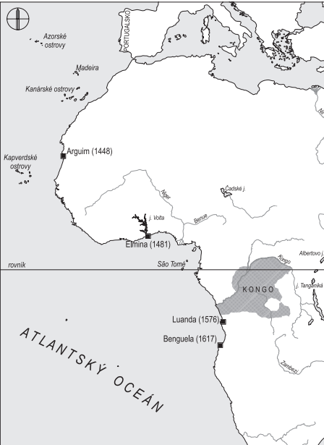
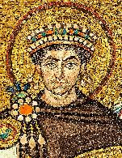
Historie otroctví
Císař Justinián: Corupus iuris civilis
Tento zákoník se stal vzorem pro právní systémy mnoha evropských politických celků
Otroctví je instituce vytvořená lidmi
Otroctví je instituce občanského práva existující proti přírodnímu řádu
Středověk rozlišuje otroky a nevolníky
Anglie, Francie, Holandsko - otroctví vymizelo během středověku
14. století: možnosti pro zotročování nevěřících se zúžily -> Evropané obrátili svoji pozornost na Afriku
Portugalsko: koloniální společnost na São Tomé
Konec středověku: bohatá zkušenost jižní Evropy s černochy jako otroky

Slide 7
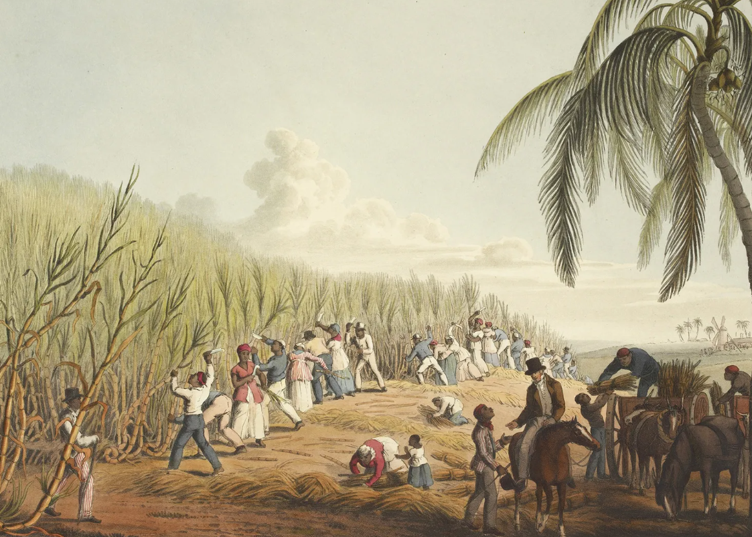
Oživení otroctví v novověku
Otroctví v Evropě skomíralo do roku 1470
Portugalci a Španělé začali využívat otrockou práci k pěstování cukrové třtiny
Moderní otroctví: expanze otroctví na nová území, nárůst počtu otroků, nástroj expanze, prostředek k rozšiřování moci a vlivu evropských metropolí
K otrokářství se vrátila Anglie, Francie, Holandsko -> nedostatek pracovních sil ke kultivaci Nového světa

Slide 8
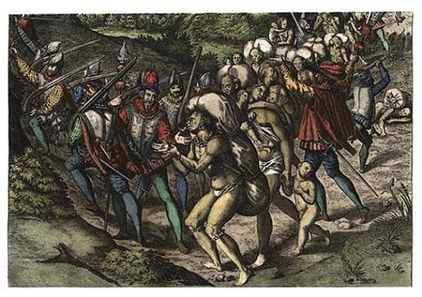
Domorodí Američané: proč nebyli zotročeni?
Rytina Španělů zotročujících domorodé Američany
Domorodé obyvatelstvo bylo zotročováno Portugalci v Brazílii a do roku 1550 i Španěly
Britové a Francouzi domorodé obyvatele vytlačovali z kolonizovaných území
Američtí domorodci byli vykreslováni jako prototypy nevinnosti a nespoutané prvotní svobody
Díla koloniálních autorů: domorodí obyvatelé nebyli schopni práce na plantážích, nebyli zvyklí tvrdé práci, choroby
Plošné zotročování domorodců by ohrozilo bezpečnost a stabilitu kolonií
Proto se otroky v amerických koloniích stávali téměř výlučně černí Afričané

Slide 9
Španělská kolonie v Americe

Slide 10
Španělská expanze a otrocký systém
počátky kolonizace byly spojeny s otroctvím, které bylo ve Španělsku známé a praktikované
Španělé začali zotročovat domorodce z Kanárských ostrovů -> záminkou byla "spravedlivá válka"
debaty o právech domorodců -> vydání nových zákonů zakazujících zotročování domorodců a upravující zacházení s nimi
černí otroci se stali důležitou pracovní silou na plantážích

Slide 11
portrét holandské rodiny s černým otrokem

Slide 12
černoši pracující na plantážích cukrové třtiny

Slide 13
černoši pracující na rýžovištích zlata

Slide 14
kruté zacházení s černými otroky

Slide 15
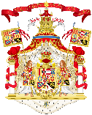
Proměny v koloniálním Karibiku
černoši produkovali plodiny na export
nákladová efektivnost brazilského cukru vedla k omezení pěstování cukrové třtiny na Kubě
katolická církev přijímala otroctví, ale vyzývala k lidskému zacházení, což odráželo právní tradice Iberského poloostrova
omezení obchodu s otroky -> odůvodněno šířením křesťanství
uprchlí otroci zakládali opevněné osady a vytvářeli komunity, které vzdorovaly španělským úřadům
vznik míšeneckých skupin -> boj proti kolonialistům
Latinská Amerika je ovlivněna španělským kolonialismem dodnes

Slide 16
Otroctví v portugalských koloniích

Slide 17
Otroctví a jeho význam v produkci cukru
otroctví bylo běžné v portugalských koloniích až do konce středověku
portugalské zákony a místní zvyklosti stanovily pravidla pro zacházení s otroky bez ohledu na jejich náboženské vyznání
brazilská kolonie byla součástí rozsáhlého portugalského obchodně-koloniálního impéria zaměřeného na zisk z cukru
cukrová třtina = významný zdroj zisku pro Portugalce v Brazílii
Brazílie se stala dodavatelem cukru do Evropy

Slide 18
Vliv otroctví na společnost a ekonomiku
obchod s otroky byl důležitou součástí ekonomiky Portugalska a financoval expanzi na americkém území
Portugalci ovládli obchod s africkými otroky
s otroky bylo v Brazílii zacházeno jako se zbožím a byli využívání jako pracovní síla na plantážích a v cukrovarech
Jezuité se postavili proti zotročování domorodců a prosazovali ochranu Indiánů
objev zlata -> zlato poskytlo Portugalsku finanční injekci
rozvoj plantážního hospodaření a obchodu s cukrem -> zvyšování dovozu otroků do Brazílie

Slide 19
Důsledky otroctví
otroctví hluboce ovlivnilo brazilskou společnost a kulturu -> šíření rasových předsudků
uprchlí otroci zakládali osady v nekolonizovaném vnitrozemí -> zdroj neklidu a nejistoty

Slide 20
Karibské plantážnické kolonie

Slide 21
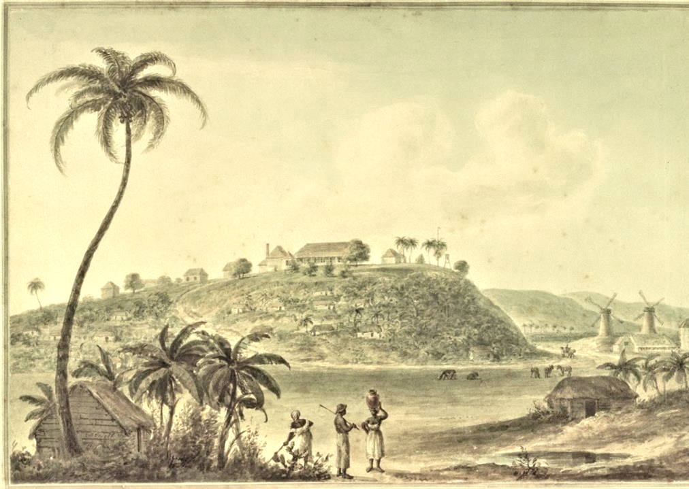
Karibské plantážnické kolonie
16. - 18. století
kolonie různých evropských států
velká závislost na plantážním hospodářství
--> produkce především cukrové třtiny

Slide 23
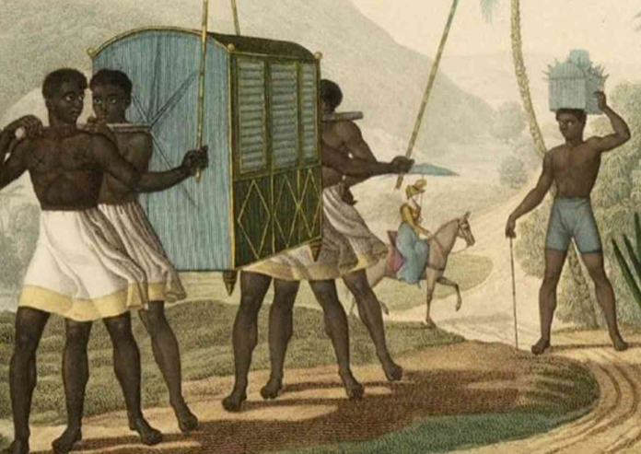
Důvody preference zotročených Afričanů
ekonomický důvod (v r. 1650 cena afrického otroka – 7 liber)
podobné podnebí jejich domovině
méně nákladní na živobytí

Slide 24
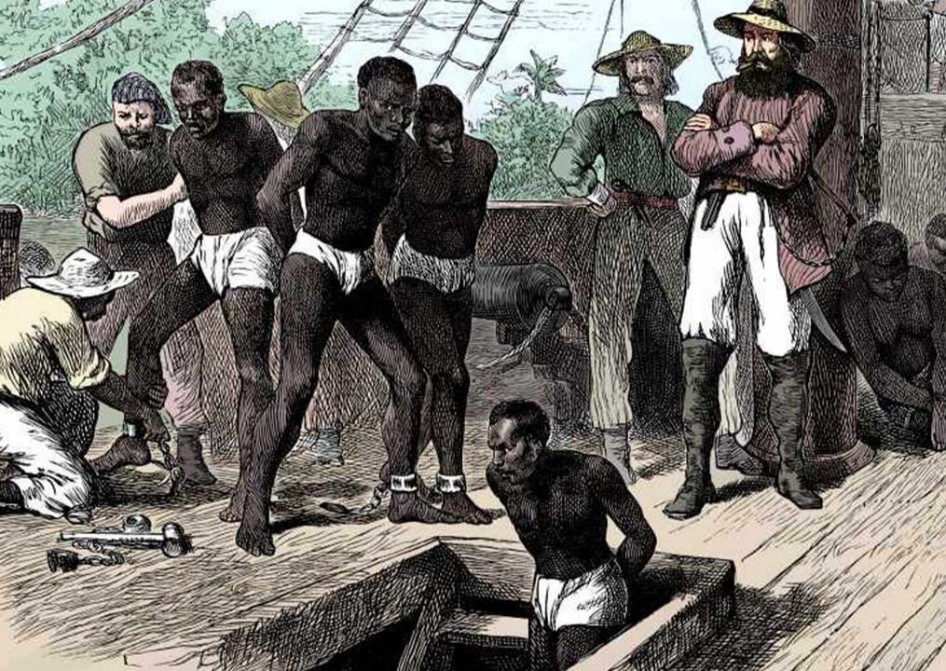
Brutalita otrockého režimu
otřesné podmínky na cestě ze západní Afriky
často oddělení rodičů od dětí; manželé od manželek
nepříjemné podmínky pro práci (horko, vlhko)
Muži bičováni; ženy sexuálně zneužívány
vysoká úmrtnost v důsledku přepracování, špatné výživy, nemocí...

Slide 25
Otroctví ve francouzských koloniích
součástí karibského otrokářského komplexu
pronikli do Nového světa pirátskými výpravami
usazování francouzských pirátů v západní části španělské kolonie -> vyhnání španělské posádky
Tortuga - první plantáže
r. 1633 – dekret Ludvíka XIII. - oficiální povolení dovozu otroků -> údajná snaha vysvobodit obyvatele Afriky z modloslužebnictví a získat je pro křesťanskou víru

Slide 26
Otrocký zákoník
vyhlášený roku 1685 králem Ludvíkem XIV.
zákoník upravoval život, smrt, nákup, náboženství a zacházení s otroky ze strany jejich pánů ve všech francouzských koloniích (právo na dostatečnou výživu a ošacení, právo na zachování rodiny...)

Slide 27
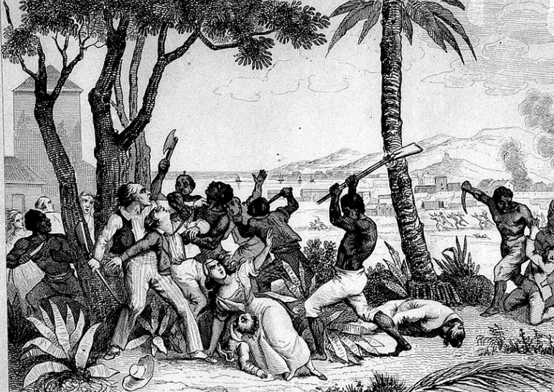
Saint Dominque
dnešní Haiti
nejproduktivnější a nejbohatší kolonií v Karibiku
"cukrová revoluce" - přechod malých farem na rozlehlé plantáže
každoročně dováželi 30 000 Afričanů
"životnost" většinou nepřesáhla 5 let
r. 1791-1804 - Haitská revoluce - vzpoura otroků

Slide 28
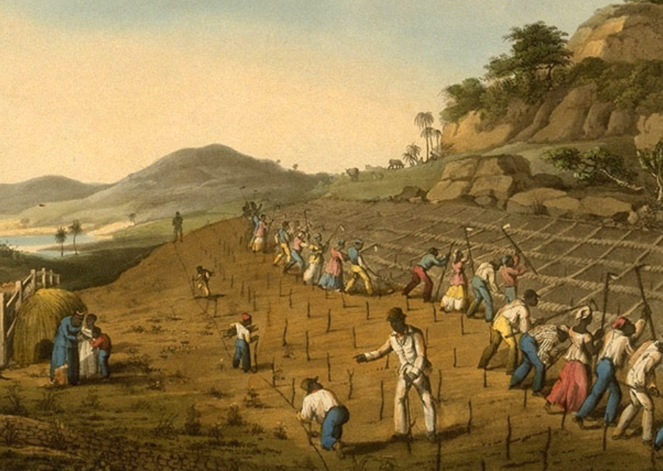
Vliv koloniálního obchodu na Francii
plantážní produkce ze Saint Domingue, Martiniku, a dalších ostrovů podporovala průmyslová odvětví ve Francii
závislost francouzského hospodářství na koloniálních plantážích: až třetina francouzského hospodářství v 18. století byla závislá na plantážích

Slide 29
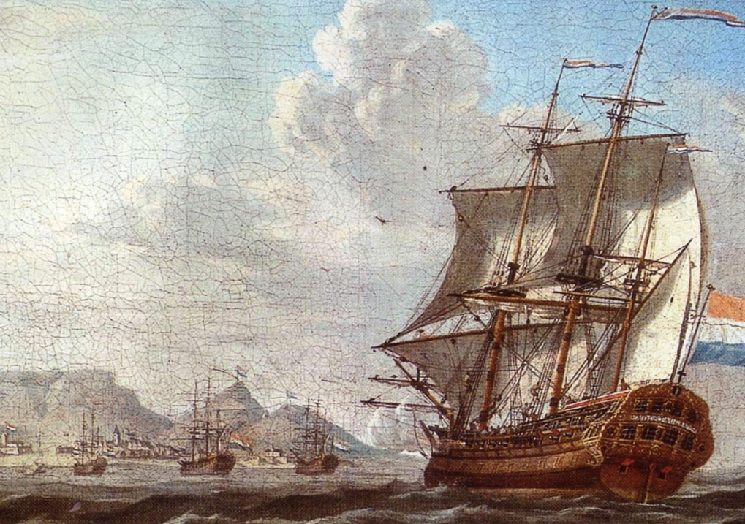
Karibské kolonie Nizozemí a Dánska
Společenská struktura Nizozemí a Dánska byla v 17. století obchodně-podnikatelská
Kolonie těchto států v Karibiku byly primárně obchodně orientované
Cukrová třtina byla hlavním plodinou v karibských koloniích Nizozemí a Dánska
Brutální zacházení s otroky
Nizozemci a Dánové se na sklonku 18. století stáhli z plantážního podnikání v Americe
Nizozemci sehráli významnou roli v ustavení obchodního systému s otroky
Odmítli středověké dědictví, včetně otroctví, ale jejich prosazování "svobody" se vztahovaly jen na lidské bytosti
Nevztahovaly se na Černé Afričany, ti z jejich pohledu lidmi nebyli
Notes:
Také kolonie těchto států v Karibiku byly primárně obchodně orientované – to byl velký rozdíl především ve srovnání se španělským modelem kolonizace. Kolonie byly pro tyto země zdroji finančních prostředků. Cukrová třtina byla hlavním plodinou v karibských koloniích Nizozemí a Dánska. Snaha o maximální efektivitu koloniálního hospodářství se promítala do velmi brutálního zacházení s otroky. Ani tak ale nedokázaly malé nizozemské a dánské ostrovy konkurovat drtivé převaze anglického Barbadosu a Jamajky a později francouzského Saint Domingue.

Slide 30
Karibské kolonie Nizozemí (Nizozemské Antily)
Notes:
Ve 40. letech 17. století si Nizozemci, stejně jako Francouzi a Britové, zřídili základny v Karibiku. Nizozemské Antily byly skupinou 6 ostrovů v Karibském moři, dříve autonomní částí Nizozemského království. Skupina se skládala ze dvou od sebe vzdálených podskupin: jižní skupinu tvořily ostrovy Curaçao, Bonaire a Aruba, zatímco severní skupinu tvořily ostrovy sv. Eustach, Saba a sv. Martin. (Po roce 1954 byly Nizozemské Antily součástí Nizozemska s plnou autonomií ve vnitřních záležitostech. Aruba se v roce 1986 oddělila od federace a stala se samostatným nizozemským územím. V roce 2006 se dohodla nizozemská vláda a zbývajících pět ostrovů Nizozemských Antil rozpustila. K tomu došlo v roce 2010. Curaçao a sv. Martin se staly autonomními zeměmi v rámci království, zatímco Bonaire, Saba a sv. Eustach se staly zvláštními správními obvody Nizozemska.)

Slide 31
Kolonizace a různorodost obyvatelstva
Surinam byl největší nizozemskou pevninskou kolonií v bezprostředním sousedství Brazílie
Pobřeží Surinamu bylo kolonizováno v polovině 17. století nejprve Angličany
Surinam byl později vyměněn Anglií za Nové Nizozemí, dnešní New York, a byl nizozemskou vládou prodán Západoindické společnosti
Židovští přistěhovalci ze severovýchodní Brazílie získali v Surinamu významné postavení a přinesli s sebou bohatství, otroky a znalosti zpracování cukrové třtiny

Slide 32
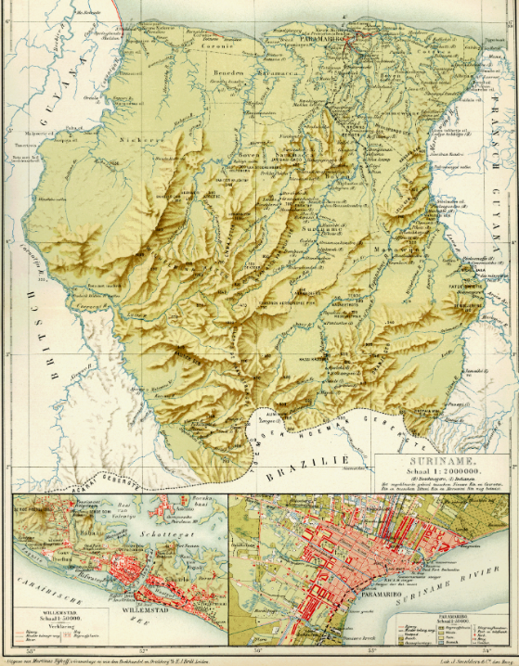
Uprchlí otroci a vnitřní neklid v Surinamu
Surinam, rok 1914
Kolonie Surinam se v roce 1799 stala opět britským územím, ale v roce 1814 byla vrácena Nizozemcům, Británie si nechala jen guayanské kolonie
V 17./18. století byl Surinam považován za nejúspěšnější americkou kolonii, exportoval nejvíce cukru a dovážel nejcennější zboží
Významným problémem Surinamu byli uprchlí otroci, kteří nacházeli útočiště v hornatém vnitrozemí, kde vytvářeli opevněné osady
Nepokoje otroků v této kolonii byly vzácné, protože otroci měli naději na přežití díky útěku
I přes úsilí koloniálních úřadů nedocházelo k trvalému potlačení útěků a neklidu na plantážích
V roce 1772 byla černošským osadám vyhlášena válka, ale koloniální jednotky dosáhly jen minimálních úspěchů

Slide 33
Curaçao
Původně ostrovy obsazeny Španěly, ale Nizozemci je získali během bojů za nezávislost na Španělsku ve druhé polovině 17. stol.
Curaçao nebylo plantážní kolonií jako Surinam, ale stalo se centrem obchodu a trhů s otroky a zbraněmi
Kvůli výhodné poloze pro obchod mezi Evropou a Amerikou se rozvinula produkce potravin pro lodní posádky a podloudnický obchod se španělskými državami v Jižní Americe
Otroci na Curaçau byli zapojeni do obchodních aktivit, což vedlo k pověsti "zhýčkaných" otroků s přílišnou volností
I přes to došlo v roce 1750 k povstání, které bylo potlačeno bílou milicí a svobodnými otroky

Slide 34
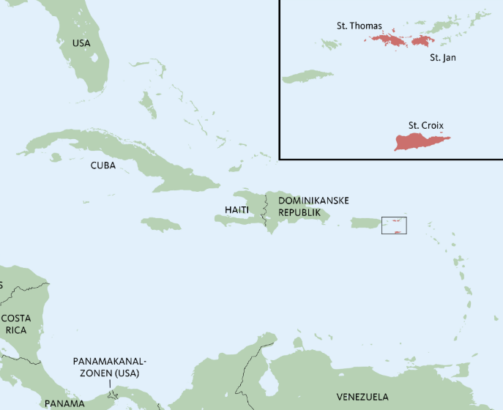
Karibské kolonie Dánska
Dánové osídlili v roce 1662 karibský ostrov St. Thomas a později v sedmdesátých letech 18. století obsadili St. Croix a St. Jan
Tyto kolonie byly spíše obchodními středisky než plantážními koloniemi
Dánská Západoindicko-guinejská společnost, založená v roce 1680, provozovala trojúhelníkový obchod spojující Afriku, karibské ostrovy a Evropu
I přesto zde existovaly plantáže s černými otroky, a to přesto, že Dáni považovali tyto ostrovy pouze za obchodní střediska
V roce 1733 Dánové čelili ničivému povstání otroků na ostrově St. Jan
Notes:
V roce 1733 postihly dánské kolonie katastrofální události, včetně sucha, ničivého hurikánu a nákazy hmyzem, což vedlo k hladovění a utrpení mezi obyvateli, zejména otroky. V září byl zaveden přísný mandát, ukládající tvrdé tresty špatně se chovajícím otrokům, aby se zvládl nepořádek. Tyto faktory vedly k vzpouře otroků v listopadu roku 1733 na ostrově Svatý Jan, která byla pokusem o osvobození. Cílem bylo vyhnat všechny Evropany z ostrova a vytvořit první svobodný africký stát v Americe. Vzpoura trvala půl roku a skončila v květnu 1734, kdy Dánové dostali posily od francouzské námořní pěchoty z Martiniku, která pronásledovala vzbouřené otroky. Ke vzpourám docházelo také po zrušení otroctví v roce 1848. Příkladem je dělnická vzpoura na ostrově St Croix v roce 1878, Fireburn.
Mapa z roku 1917

Slide 35
Z povstání na St. Croix, listopad 1878

Slide 36
Otroctví v britských ostrovních koloniích a v koloniích pevninské Severní Ameriky

Slide 37
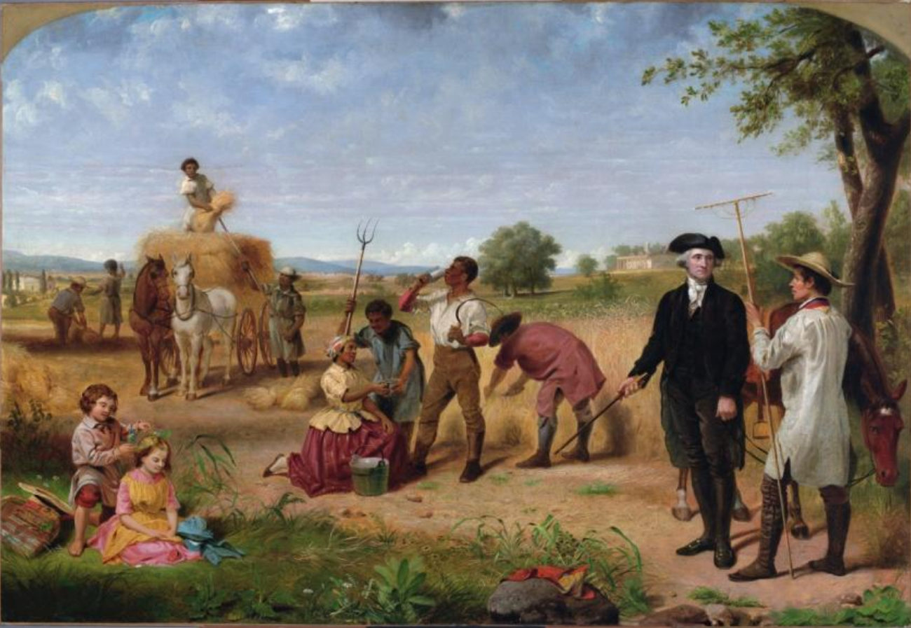
Otroctví v Britské Severní Americe
Severoamerické kolonie byly úzce propojeny s karibským plantážním komplexem
Angličané začali s kolonizací zámoří relativně pozdě, ačkoli expedice k americké pevnině probíhaly již na konci 15. a během první poloviny 16. stol.
Stabilní osídlení se uskutečnilo na začátku 17. století v dnešní Virginii
Zavedení pěstování tabáku ve Virginii znamenalo zvýšení zisků a přilákání nových osadníků
Pracovní sílu původně řešili nájemními sluhové, ale později začali importovat černé otroky z Afriky
Nájemní služba a otroctví měly své rozdíly, ale oba systémy zahrnovaly zneužívání pracovníků
Sluha byl členem koloniální společnosti a měl určitá práva, která byla garantována zákonem
Právní postavení černochů v koloniích bylo nejednoznačné, někteří byli otroky na doživotí a dědičně, jiní mohli získat svobodu
Do konce 17. století byla cena nájemního sluhy relativně nízká, zvláště v porovnání s cenou otroka
Angličtí obchodníci začali obchodovat s otroky od 60. let 20. stol., to způsobilo pokles cen otroků
Notes:
"Washington jako farmář na Mount Vernonu", 1851, autor Junius Brutus Stearns. V roce 1779 pracovalo v Mount Vernonu 317 otroků.

Slide 38
New Haven, Pensylvánie, New Jersey, Delaware
Zakladatel kolonie New Haven vlastnil černochy jako trvalé služebníky, odůvodňoval to biblickými pasážemi
Otroctví bylo běžné i v atlantických koloniích jako Pensylvánie, New Jersey a Delaware, tvořili však maximálně tři procenta populace
Vlastnictví černých otroků bylo symbolem bohatství a vysokého postavení v severních koloniích
Notes:
Nová Anglie (Maine, New Hampshire, Vermont, Massachusetts, Rhode Island a Connecticut.)

Slide 39
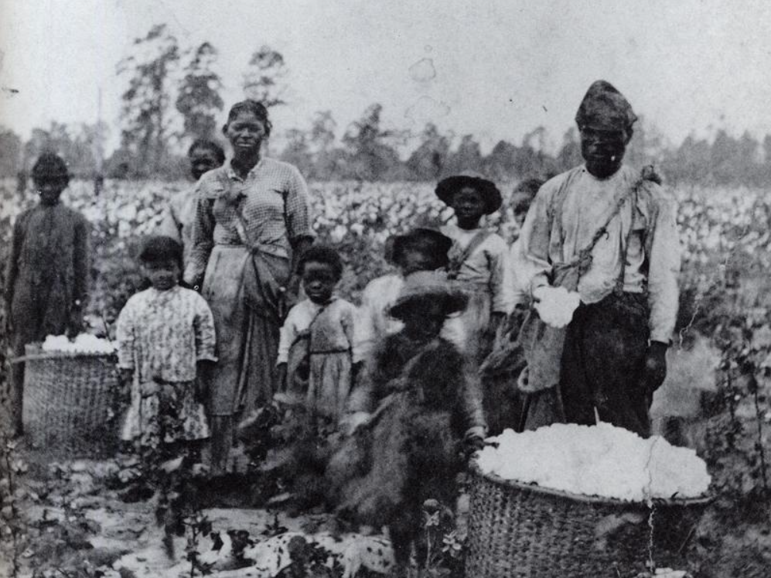
Georgie
Jediná britská kolonie na americké půdě, která se pokusila obejít bez otroků
Omezení otroctví mělo posílit obranyschopnost kolonie a zabránit spojenectví otroků se Španěly
I přes výslovný zákaz otroctví se osadníci Georgie brzy domáhali povolení k nákupu otroků
V roce 1749 byl zákaz černého otroctví v Georgie odvolán, což vedlo k rozšíření otroctví ve všech britských koloniích na severoamerické pevnině i na ostrovech
Notes:
Otroci s bavlnou, kterou sklidili; Georgia, kolem roku 1850

Slide 40
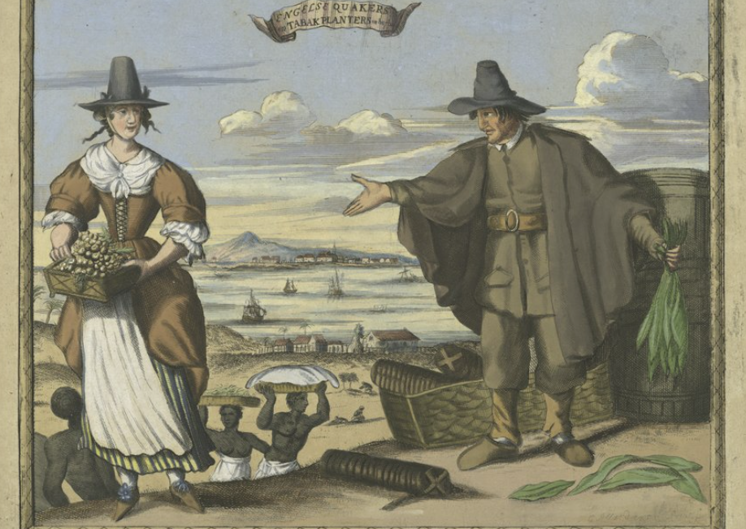
Barbados a Jamajka
Vysoké ceny cukru na světovém trhu vedly k rychlému rozvoji Barbadosu
Vliv sousedních kolonií a nízká cena otroků způsobily, že se rasový poměr na Barbadosu v 60. letech 17. století obrátil ve prospěch černochů
Právní normy upravující poměr mezi bílými a černými se změnily ve prospěch lepšího spravování a ovládání černochů
V 60. letech byla transformace barbadoské ekonomiky téměř dokončena, což ostrov proměnilo v nejhustěji osídlenou a nejintenzivněji obdělávanou anglickou državu
Barbados se stal první skutečnou plantážní kolonií Anglie, s rychlými zisky z produkce cukru a velkým počtem otroků
Na Barbadosu probíhala v 17. století mnohá otrocká povstání, která byla tvrdě potlačena
Malá rozloha ostrova a absence útočišť mimo plantáže znemožňovaly uprchlým otrokům přežití
Po několika desetiletích začal Barbados ztrácet svoji pozici nejbohatší a nejvýznamnější anglické kolonie
Jamajka i díky své rozloze, ideálnímu podnebí a nevyčerpatelné půdě převzala úlohu hlavního producenta cukru mezi britskými koloniemi
Notes:
Angličtí plantážníci tabáku na Barbadosu, 1726.

Slide 41
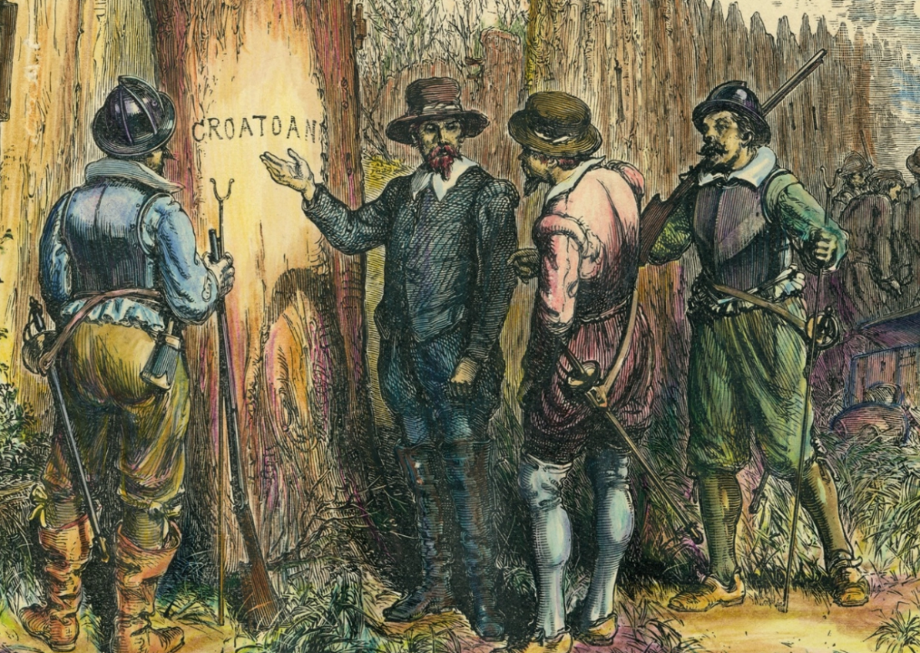
J a S Karolína
J Karolína velmi těžila z úpadku Barbadosu
Počátkem 17. Století se tam začali přesouvat nájemní sluhové z Barbadosu, kteří hledali nové možnosti uplatnění
Otroci v Jižní Karolíně se věnovali extenzivnímu chovu dobytka na velkých plochách, kde samostatně pečovali o stáda a odevzdávali předem určené výtěžky
Oproti jiným pevninským koloniím se Jižní Karolína více podobala karibským ostrovům vzhledem k ekonomice, společenské struktuře a právnímu systému, což mělo vliv i na rozvoj otroctví
Notes:
Tento obrázek zachycuje Johna Whitea, jak se v roce 1590 vrací do kolonie Roanoke, aby objevil opuštěnou osadu

Slide 42
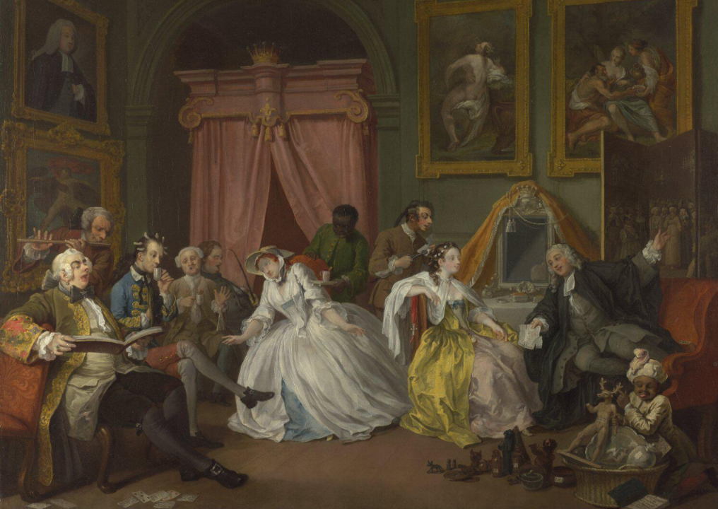
Otroctví v Británii
V 18. století se obchod s otroky stal v Británii jedním z nejvýznamnějších a nejvýnosnějších hospodářských odvětví, přičemž obchodníci s otroky byli považováni za prominentní členy společnosti, kteří podporovali charitu a byli aktivní v politickém životě
Černoši se začali v Anglii objevovat již od poloviny 16. století a jejich počet rychle narůstal, přičemž se stali běžným jevem v 18. století. V této době pracovali jako osobní sluhové, řemeslníci a dělníci, a jejich vlastnictví bylo často spojeno s prestiží
I přesto, že otroctví nebylo v Anglii oficiálně vyhlášeno, otroci přímo v Anglii zůstávali sociální a právní anomálií, protože právně neexistovali
Tato situace vedla ke snahám o jejich vyhoštění, avšak jejich právní status nebyl oficiálně formulován až do roku 1833
Notes:
Černoch jako ústřední postava obrazu Williama Hogartha z jeho satirického cyklu Marriage `a-la-mode (1743–1744)

Slide 43
Abolicionismus
Hnutí odmítající obchod s otroky
Rozmach na přelomu 18. a 19. Století
Před rokem 1750 panovala představa, že otroctví je základem prosperity mateřských zemí
Zlom po roce 1750:
otroctví prohlášeno za instituci odporující lidské důstojnosti a "přirozeným právům" člověka
Eric Williams: zrušení otroctví není výsledkem humanismu, ale ekonomickým rozhodnutím
Obavy z narůstajícího počtu černochů v koloniích -> repatriace

Slide 44
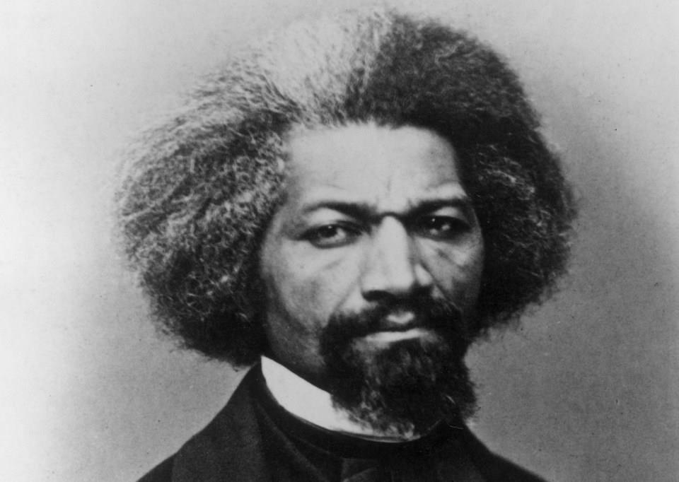
Frederick Douglass
americký sociální reformátor a řečník 19. století
uprchl z otroctví
vůdčí osobnost abolicionistického hnutí

Slide 45
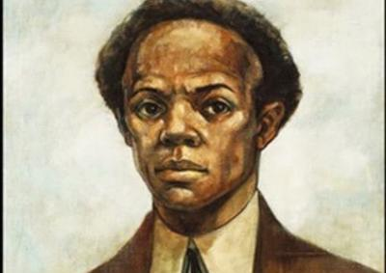
Povstání otroků na Jamajce
Samuel Sharpe - vůdce povstání (prohlášen za národního hrdinu )
zúčastnilo se ho cca 60000 z 300 000 otroků
povstání bylo potlačeno koloniálními úřady
mnoho otroků bylo zabito; velká část utekla před opětovným otroctvím; vůdce povstání oběšen

Slide 46
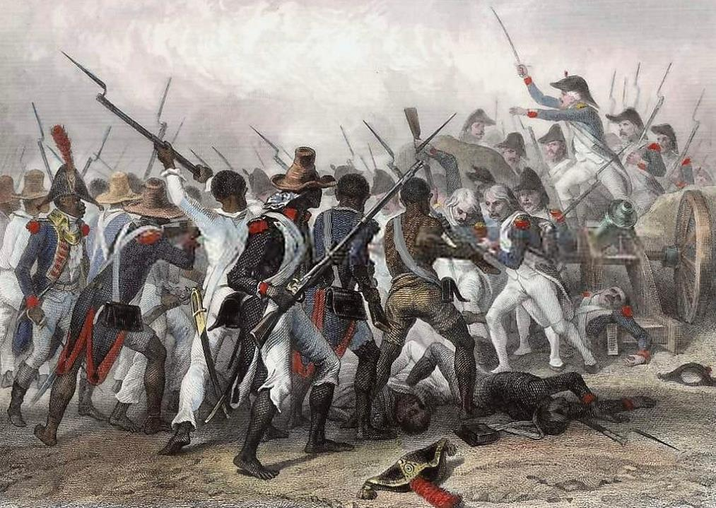
Povstání na SAINT DOMINQUE
1791- 1804
povstání otroků ve francouzské kolonii
--> zrušení otroctví, založení svobodné černošské republiky Haiti

Slide 47
2. fáze moderního otroctví
války a revoluce na přelomu 18. a 19. století narušily rovnováhou plantážních držav evropských zemí
neklid narušil dodávky pracovní síly a export plantážních produktů
v 19. Století přestalo být otroctví samozřejmostí; otrokáři čelili kritice
omezen nebo zcela zablokován dovoz otroků z Afriky
Evropa se od otroctví odvrátila; zůstalo omezeno na americký kontinent

Slide 48
Americká občanská válka
Hlavní příčinou bylo otroctví
Jih si nedokázal představit život bez otroků
1860 – prezidentem zvolen Abraham Lincoln – odchod jižanských států z Unie
Zpočátku vítězil Jih, později se situace obrátila ve prospěch Severu (průmysl, větší kapitál)
Osvobození otroků: 1863

Slide 49
Otroctví na Kubě a jeho konec
Příchod Britů a dovoz otroků
Růst otroctví s rozvojem plantáží
Falešné povstání 1843 a reakce v podobě tvrdších opatření - omezení práv svobodných barevných
Náhrada otroků Číňany 1847
Konec otroctví: Desetiletá válka 1868
Narůstající tlak ze zahraničí: Zrušení otroctví
Notes:
Příchod Britů a reformy: Britská okupace Kuby v závěru sedmileté války přinesla investice a dovoz otroků, což oživilo kubánskou ekonomiku.
Růst otroctví: S rozvojem plantáží rapidně narostl počet otroků na Kubě, kteří tvořili podstatnou část obyvatelstva. Jejich pracovní podmínky byly kruté.
Falešné povstání a reakce: V březnu 1843 se objevily zprávy o povstání černochů nedaleko Matanzasu, avšak později se ukázalo, že šlo spíše o vymyšlené zprávy nebo zkreslené výpovědi. I přes to vyvolalo obavy v kubánské společnosti a vedlo k tvrdším opatřením proti černochům.
Omezení práv svobodných barevných: Kvůli událostem v roce 1843 bylo přijato mnoho zákonů omezujících práva svobodných barevných obyvatel na Kubě.
Náhrada otroků Číňany: S poklesem dovozu otroků na Kubu kvůli novým zákonům proti obchodu s otroky začali Španělé vyjednávat o dovozu pracovníků z Číny. První Číňané dorazili na Kubu v roce 1847.
Konec otroctví: Desetiletá válka na Kubě, která propukla v roce 1868, měla zásadní vliv na ekonomický i politický vývoj. Nakonec vedla k postupnému ústupu otroctví a jeho nahrazení jinou prací.
Vliv mezinárodního tlaku: Narůstající tlak ze zahraničí, zejména ze strany Británie, a rostoucí politické a ekonomické problémy vedly ke zrušení otroctví na Kubě a Portoriku.

Slide 50
Otroctví v Brazílii
Role otroků v kávovém průmyslu: hlavní pracovní síla, privilegia
Otrocká povstání
Příchod imigrantů z Evropy: modernizace a rozvoj ekonomiky, nižší dostupnost otroků
Zánik otroctví: Tlak abolicionistů a osvobozování otroků
Druhá fáze moderního otroctví: plantážní hospodaření, politická moc plantážníků
Brazilská společnost proti otroctví
Zapojení černochů do abolicionistické kampaně
Zrušení otroctví: politické nepokoje, pád monarchie, mezirasové problémy, ekonomické obtíže
Notes:
Role otroků v kávovém průmyslu: Otroci byli hlavní pracovní silou na kávových plantážích a měli určitá privilegia, což ovlivnilo jejich práva a postavení v brazilské společnosti.
Otrocká povstání: Navzdory tvrdému potlačení se vyskytovala různá otrocká povstání, což naznačuje odpor otroků vůči svému otroctví.
Ekonomický vývoj a příchod imigrantů: Příliv imigrantů z Evropy přispěl k modernizaci a rozvoji brazilské ekonomiky, což mělo vliv na snižující se dostupnost afrických otroků.
Zánik otroctví: Rostoucí tlak abolicionistů a postupné osvobozování otroků vedlo k zániku otroctví v Brazílii.
Druhá fáze moderního otroctví: Brazílie se potýkala s druhou fází moderního otroctví, která byla spojena s plantážním hospodařením a politickou mocí plantážníků.
Brazilská společnost proti otroctví: Vznik Brazilské společnosti proti otroctví svědčí o rostoucím odporu vůči otroctví a snahy o zrušení tohoto systému.
Zapojení černochů do abolicionistické kampaně: Černoši se aktivně zapojili do abolicionistického hnutí, což ukazuje na rostoucí solidaritu a aktivitu různých vrstev společnosti.
Dopady zrušení otroctví: Zrušení otroctví mělo různé dopady na brazilskou společnost, včetně politických nepokojů a pádu monarchie. Mezirasové problémy a ekonomické obtíže přetrvávaly i po zrušení otroctví.

Slide 51
20. století

Slide 52
20. století
počátek 20. století - černošské obyvatelstvo čelilo diskriminaci a rasové segregaci
zákony Jima Crowa - upravovaly téměř každý aspekt jejich života
1960: vznik hnutí za občanská práva a mnoho protestů po celé zemi.
1963: Martin Luther King Jr. přednesl slavný projev "I Have a Dream".
1964: přijetí Zákona o občanských právech zakazující diskriminaci
King byl symbolem boje za rovnost a spravedlnost - jeho filozofie ne-násilného odporu sehrála klíčovou roli v dosažení změn
po Kingově zavraždění pokračovala snaha o dosažení rovnosti -další legislativní změny (zákaz diskriminace ve vzdělávání, bydlení a zaměstnání)

Slide 53
Dědictví moderního otroctví
rasové předsudky, nedostatečné vzdělání, černoši v ekonomické nerovnováze
práce černochů základem hospodářství, bez podílu na produkci bohatství
Afrika a obchod s otroky: pociťování dědictví obchodu s otroky, posilování rasových předsudků
míšenectví a kulturní identita: Latinská Amerika
odkaz otroctví ve společnosti: politické a kulturní diskursy, boj za občanská práva v USA
Notes:
Trvalý dopad emancipace: Po zrušení otroctví přetrvává "sociální smrt" v podobě rasových předsudků a nedostatečného vzdělání, udržující černochy v ekonomické nerovnováze.
Ekonomické základy otroctví: Práce černochů zůstala základem hospodářství v mnoha oblastech, ale bez podílu na produkci bohatství, což vedlo k dědictví nerovnosti.
Afrika a obchod s otroky: Afrika stále pociťuje dědictví obchodu s otroky, což posílilo rasové předsudky. To brání plné integraci černochů do společnosti.
Míšenectví a kulturní identita: Míšenectví se stalo klíčovým prvkem nových národních identit v Latinské Americe.
Odkaz otroctví ve společnosti: Studium dědictví otroctví zasahuje do politických a kulturních diskursů a odráží se v boji za občanská práva v USA.
Přehodnocení historických interpretací: Badatelé se rozcházejí v názorech na odkaz otroctví, někteří zdůrazňují africkou kontinuitu, jiní kulturní změnu a míšení identit.
Aktuální dopady: Dědictví otroctví se stále odráží v sociální struktuře a kultuře moderních společností, jak v Africe, tak v diasporách po celém světě.

Slide 55
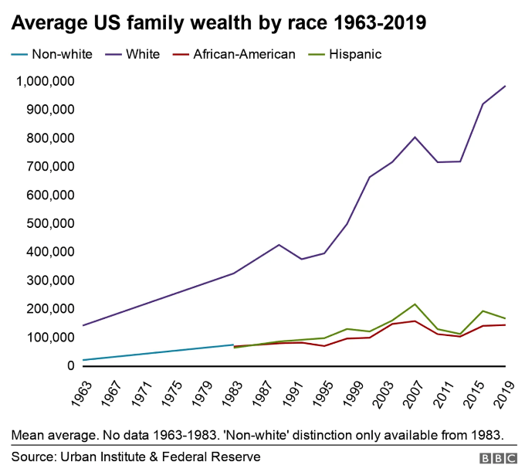
Současná situace
vystaveni policejnímu násilí a nespravedlnosti v trestním systému
hnutí, jako Black Lives Matter, bojují proti policejnímu násilí a rasismu a usilují o sociální spravedlnost a rovnost ve společnosti

Slide 56
hnutí vzniklo v reakci na systémový rasismus, policejní brutalitu a neochotu spravedlnosti vůči Afroameričanům v USA
postupně se stalo celosvětovým hnutím, bojujícím za práva černých lidí, odhalování strukturálního rasismu a zajištění spravedlnosti pro černou komunitu
zasazuje se o osvobození černé komunity od systémového rasismu, policejní brutality a sociální nespravedlnosti

